Slide 1
Osallistu päihdeinfoon! Testaa tiedätkö vastaukset
Oikein vastanneiden / korjanneiden kesken arvotaan erinäisiä palkintoja.
Notes:
Kannustakaa korjaamaan oikeat vastaukset, jotta vastaajalle jää korjattu vastaus mieleen.

Slide 2
Tiedätkö?
Oikeat vastaukset löytyvät kysymysten alta. Älä kurkkaa, ennen kuin olet vastannut!

Slide 3
1. Mikä seuraavista kuvaa alkoholin kulutuksen kehitystä Suomessa? Alkoholijuomien kulutus 100-prosenttisena alkoholina 15 vuotta täyttänyttä asukasta kohti 1990–2020
a)
b)
c)
Notes:
http://www.findikaattori.fi/fi/55

Slide 4
Oikea vastaus: b
Viime vuosina alkoholin kulutus on kääntynyt laskuun ennätysluvuista. Alkoholin kulutus on vähentynyt lähes neljäsosan vuoden 2005 jälkeen
Vuonna 2019 kokonaiskulutus oli 10,0 litraa sataprosenttista alkoholia 15 vuotta täyttänyttä asukasta kohti, eli kaikkiaan 46 miljoonaa litraa.
Nuorten alkoholin käyttö on vähentynyt.
1800-luvulla suomalaiset joivat Euroopassa vähiten:
2 litraa / hlö vuodessa.
Notes:
Lähteet: Mäkelä, Mustonen & Tigerstedt (toim.) Suomi Juo, 2010; THL: Tilastoraportti, Alkoholijuomien kulutus 2019

Slide 5
2. Mikä alkoholia ja lääkkeitä koskevista väitteistä pitää paikkansa?
a) Jotkut lääkkeet voivat nopeuttaa tai hidastaa alkoholin imeytymistä ja vaikuttavat myös veren alkoholipitoisuuteen, jolloin seurauksena voi olla humalatilan voimistuminen.
b) Ikääntyminen muuttaa elimistön reagointia alkoholiin ja lääkkeisiin.
c) Alkoholi ei sovi yhteen kolmiolääkkeiden kanssa.
Notes:
Lähde: Ikääntyvän hyvinvointi ja alkoholi -koulutusaineisto. Tarja Levo. Kustantaja: Sininauhaliitto, 2008, s. 33-34. (Mappi päihdetyössä Tampereella).

Slide 6
Oikea vastaus: a, b ja c
Alkoholi voi joko lisätä tai vähentää lääkkeiden vaikutuksia.
Alkoholin ja lääkkeiden yhteisvaikutus tulee aina tarkistaa omalta lääkäriltä.
Runsas alkoholin käyttö voi aiheuttaa esimerkiksi lääkkeiden käytön epäsäännöllisyyttä, lääkkeiden ottamisen unohtamista tai koko lääkekuurin keskeyttämistä.
Aineenvaihdunnan hidastuminen ja kehon nestemäärän väheneminen muuttaa alkoholin vaikutusta elimistössä.
Ongelmia voi syntyä jo hyvin vähäisen alkoholinkäytön yhteydessä. Lääkitys, pitkäaikaissairaudet ja sellaiset toimintakyvyn vajeet kuten esimerkiksi tasapainon heikkeneminen iän karttuessa saattavat aiheuttaa alkoholin kanssa yllättäviä riskejä
Notes:
Lähde: Ikääntyvän hyvinvointi ja alkoholi -koulutusaineisto. Tarja Levo. Kustantaja: Sininauhaliitto, 2008, s. 33-34. (Mappi päihdetyössä Tampereella).

Slide 7

3. Mikä on suomalaisten työikäisten yleisin kuolinsyy?
a) itsemurhat
b) liikenneonnettomuudet
c) alkoholi
Notes:
Vuonna 2014-2015: http://www.stat.fi/til/ksyyt/2014/ksyyt_2014_2015-12-30_tie_001_fi.html
Miehiä kuoli työikäisenä alkoholiperäisiin syihin huomattavasti naisia enemmän. Alkoholiin liittyviin kuolemansyihin oli miehistä menehtynyt joka kuudes ja naisista joka kymmenes. Alkoholiperäisissä kuolemansyissä keski-ikä oli kaikilla miehillä 59 vuotta ja naisilla 62 vuotta.
Alkoholiperäisiin kuolemansyihin on kerätty yhteen useita eri tauteja ja tapaturmaiset alkoholimyrkytykset. Kuolinsyyryhmän merkitys kuolemansyissä on pienempi kuin kasvaimien ja verenkiertoelinten pääryhmien. Alkoholiperäisiin syihin kuolee kuitenkin edelleen enemmän työikäisiä kuin yksittäisiin kasvaintyyppeihin tai iskeemisiin sydäntauteihin. Alkoholi on myös mukana monissa työikäisten tapaturmissa kuolemaan vaikuttavana tekijänä.

Slide 8
Oikea vastaus: c
Alkoholi on usein taustalla myös itsemurhissa ja onnettomuuksissa.
N. 80% henkirikoksista ja n. 70% pahoinpitelyistä tehdään alkoholin vaikutuksen alaisena. (THL)
Perheväkivallan tilastoissa alkoholi näyttää liittyvän 38 – 43 %:ssa vakavaan pahoinpitelyyn.
Vuonna 2018 n. joka 770. kuljettaja oli rattijuoppo ja noin joka 130. kuljettaja ajaa alkoholia veressään (rangaistavuuden rajan alle jääneet). Poliisin tietoon tuli yli 19 000 rattijuopumustapausta vuonna 2018. Liikenneturva
Alkoholiperäisiin syihin menehtyi vuonna 2016 yhteensä 1730 työikäistä, joista suurin osa oli miehiä. Kuolleiden määrä oli 3,8% suurempi kuin edeltävänä vuonna. Alkoholiperäisiin tauteihin ja alkoholimyrkytykseen kuolleiden määrä on pienentynyt hieman vuodesta 2011, jolloin kuolleita oli 1889.
Terveydenhuollon vuodeosastoilla oli vuonna 2016 noin 32 300 hoitojaksoa, joissa alkoholisairaus oli hoidettavan sivu- tai päädiagnoosi. (Päihdetilastollinen vuosikirja 2017)
Notes:
Lähteet: http://www.thl.fi/fi_FI/web/fi/tutkimus/ohjelmat/alkoholiohjelma/vuositeemat, http://www.liikenneturva.fi , http://www.terveyskirjasto.fi/terveyskirjasto/tk.koti?p_artikkeli=dlk01120&p_teos=dlk&p_osio=&p_selaus=6123,
http://www.julkari.fi/bitstream/handle/10024/103099/URN_ISBN_978-952-245-805-6.pdf?sequence=1http://www.valvira.fi/files/tiedostot/k/u/Kulutus_2011_suomi.pdf
http://www.julkari.fi/bitstream/handle/10024/135657/P%C3%A4ihdetilastollinen%20vuosikirja%202017%20verkkoversio%20p%C3%A4ivitetty%20kuolemat%203.1.2018.pdf?sequence=1&isAllowed=y
https://www.liikenneturva.fi/sites/default/files/materiaalit/Tutkittua/Tilastot/tilastokatsaukset/tilastokatsaus_rattijuopumus.pdf
http://www.marjaana.fi/kannabis-vakivalta-ja-kuolema/

Slide 9
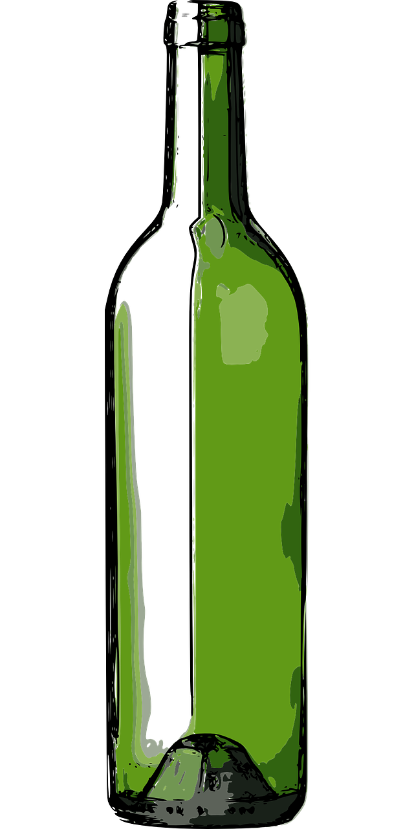
4. Paljonko 15-vuotta täyttäneet suomalaiset kuluttivat 100 %:sta alkoholia keskimäärin vuonna 2020?
a) 10,4 l / vuosi
b) 9,2 l / vuosi
c) 13,7 l / vuosi
Notes:
THL: Tilastoraportti, Alkoholijuomien kulutus 2016

Slide 10
Oikea vastaus: b 9,2 litraa
Tämä tarkoittaa siis n. 48,5 Koskenkorva-pulloa/hlö (0.5 l pullo, jonka alkoholitilavuus 38 %) tai n. 620 olutta/hlö (0.33 l olutpullo, jonka alkoholitilavuus 4.5 %) vuodessa.
Alkoholin kulutuksen kasvu on ollut niin nopeaa, että Suomi on muuttunut 1960-luvun alun Pohjoismaiden vähäisimmän kulutuksen maasta maaksi, jossa alkoholijuomien kokonaiskulutus on Tanskan tasoa ja selvästi suurempi kuin muissa Pohjoismaissa. (Päihdetilastollinen vuosikirja 2013)
Notes:
On totta, että pyöreästi "10 % juo 50 % viinat", mutta haitat kertyvät kuitenkin kohtuukuluttajille. Kohtuukuluttajia on määrällisesti eniten ja he ovat muutoin yhteiskunnassa aktiivisempia. Terveyshaitat, väkivalta, sosiaaliset ongelmat, lasten ongelmat jne. kasautuvat siis kohtuukuluttajille.
Kulutus laski 2009 2 dl ja syynä pidetään alkoholiverotuksen kiristämistä. Ks. lähteinä esim. http://www.thl.fi/fi_FI/web/neuvoa-antavat-fi/juomisen-riskit-eivat-kosketa-vain-pienta-vahemmistoa sekä http://www.thl.fi/fi_FI/web/fi/tilastot/aiheittain/paihteet_ja_riippuvuudet/alkoholi/alkoholijuomien_kulutus.

Slide 11
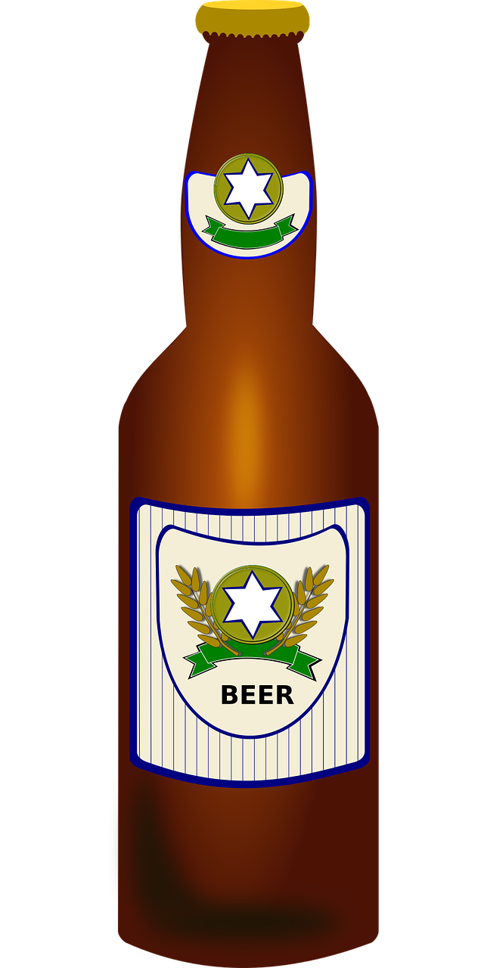
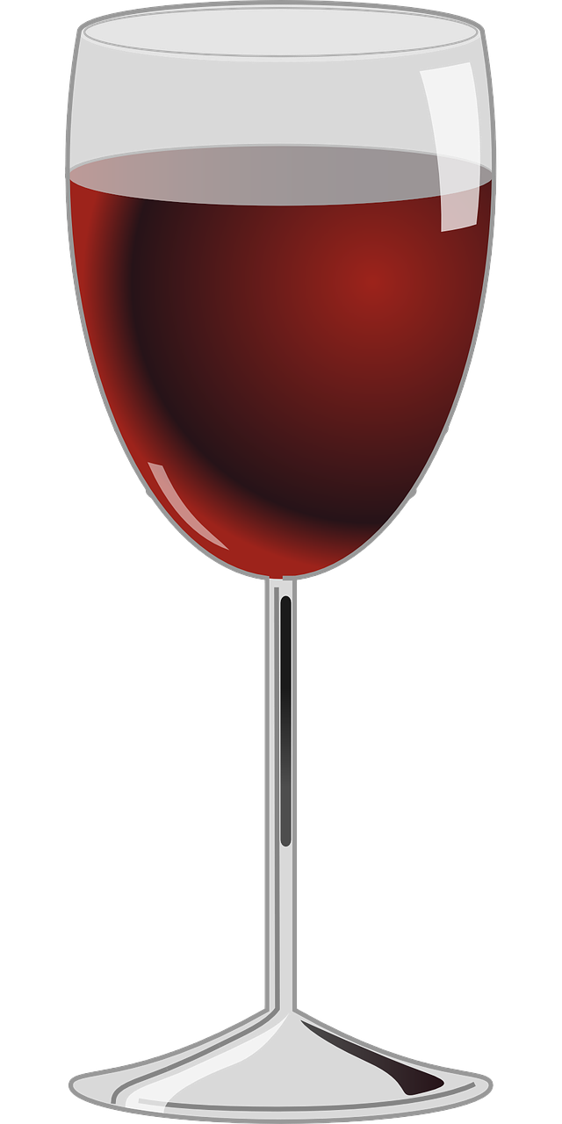
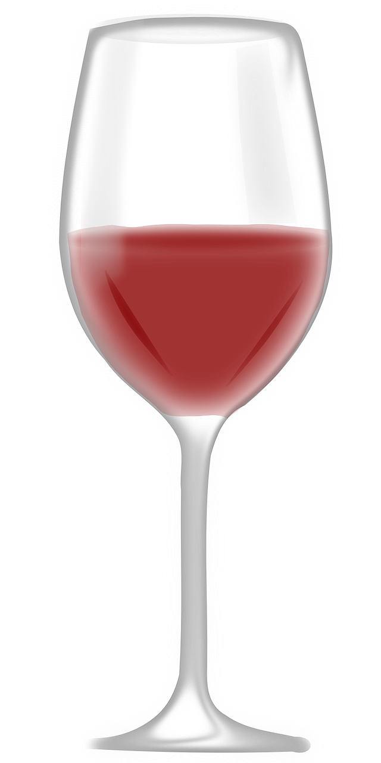
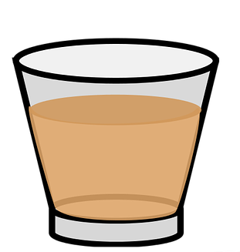
5. Mitä seuraavista pidetään alkoholinkäytön päivittäisen kertakulutuksen korkean riskin rajana Suomessa? Miehet: Naiset:
Alkoholiannos
= 12 g alkoholia
= pullo keskiolutta (33 cl)
=lasi mietoa puna- tai valkoviiniä (12 cl)
=annos väkevää viiniä (8 cl)
=annos viinaa (4 cl)
a)
b)
c)

Slide 12
Oikea vastaus on c:
Käypä hoito -suositus työryhmän (2015) suositus alkoholinkäytön riskitasoiksi:
 | Korkean riskin taso päivittäin kulutettuna | Korkean riskin raja viikottain kulutettuna | Kohtalaisen riskin taso viikottain kulutettuna
Nainen, 18-65 v. | 2 | 12-16 | 7
Mies, 18-65 v. | 3 | 23-24 | 14
Ikäihmisille oheiset riskirajat ovat liian suuret.
Riskiraja ei ole turvaraja!
YLI 65-VUOTIAIDEN ALKOHOLINKÄYTÖN RISKIRAJAT
•Korkeintaan 2 annosta / päivä
•Enintään 7 annosta / viikko
Esim. lääkitys, sairaudet, yleiskunnon ja tasapainon ongelmat vaikuttavat. Alkoholiannos = 12 g alkoholia
=pullo keskiolutta (33 cl) =lasi mietoa puna- tai valkoviiniä (12 cl) =annos väkevää viiniä (8 cl) tai =annos viinaa (4 cl)
Notes:
National Institute of Alcohol, Abuse and Alcoholism – instituutin (USA) maksimisuositus yli 65-vuotiaille, Kansainvälisiin tutkimuksiin pohjaten terveelle yli 65 –vuotiaalle riskiraja on 2 annosta. Ikääntyneillä alkoholinkäytön riskitasot ovat matalammat kuin työikäisillä. Ikääntyminen, aineenvaihdunnan ja kehon nestemäärän muutokset, sairaudet ja lääkehoidot vaikuttavat heikentävästi elimistön kykyyn sietää alkoholia. Ikääntyneiden riskikulutusta koskevissa suosituksissa käytetään yleensä 65 vuoden ikärajaa. Raja on keinotekoinen, koska alkoholinsieto heikkenee lineaarisesti iän myötä. Yksiselitteistä ikärajaa ei siten voida asettaa.

Slide 13
6. Mikä seuraavista alkoholia koskevista väitteistä pitää paikkansa?
a) Alkoholilla on yhteyttä yli 60 eri sairauteen.
b) Alkoholilla ei ole mitään tekemistä sairauksien kanssa.
c) Alkoholi lisää riskiä sairastua syöpään.

Slide 14
Oikea vastaus: a ja c
Alkoholilla on todettu olevan syy-yhteyttä yli 60 eri sairauteen. Samoin tapaturmariski kasvaa alkoholin käytön myötä. Alkoholin runsas käyttö lisää myös perhe-elämän ongelmia.
Alkoholin runsaaseen käyttöön voi liittyä esimerkiksi aivoverenkiertohäiriöitä, tapaturmista johtuvia aivovammoja ja huonosta ruokavaliosta seuraavia vitamiinien puutostiloja. Alkoholin aiheuttamia, muistiin vaikuttavia sairauksia tunnetaan monia.
Jo yksi alkoholiannos päivässä säännöllisesti käytettynä lisää naisilla rintasyövän riskiä.
2-3 annosta päivässä lisää kaikilla suun, nielun, kurkunpään, ruokatorven ja maksan syöpien vaaraa.
Syövän suhteen ei ole olemassa alkoholin turvallista annosmäärää. (http://www.cancer.fi/syovanehkaisy/alkoholi/)
Notes:
http://www.muistiasiantuntijat.fi/memo.php?udpview=read&src=db25114&sid=172&issue=2013-04&lang=fi, SUMU –Suomen Muistiasiantuntijat. http://www.cancer.fi/syovanehkaisy/alkoholi/ luettu 17.3.2014 sekä http://www.thl.fi/thl-client/pdfs/e0545332-bd23-4f78-8fe8-0013a543f570, luettu 17.3.2013. Vanhenemisen on yksilöllistä, samoin alkoholin käytöstä aiheutuvat haitat. Riskeihin ja haittoihin vaikuttavat monet tekijät, kuten fyysinen kunto, kulutushistoria, juomatavat, sairaudet, lääkitys, mieliala, elämän tilanteet ja juomisen merkitys kunkin omassa elämässä.

Slide 15
7. Mikä seuraavista väitteistä on lääkkeiden väärinkäyttöä?
a) Liisa ei muista ottaa illalla lääkärin määräämää lääkettä, hän ottaa seuraavana aamuna tupla-annoksen.
b) Jäätyään leskeksi Aarne alkoi käyttämään nukahtamislääkkeitä. Myöhemmin Aarne tapasi Ainon. Aarnen ja Ainon elämä oli aktiivista ja Aarnea väsytti iltaisin luonnostaan. Aarne jatkoi kuitenkin tottumuksesta iltaisin nukahtamislääkkeen ottamista.
c) Pirjo on alkanut harrastamaan aktiivisesti liikuntaa ja lääkärin mukaan hän ei tarvitse enää verenpainelääkkeitä. Pirjo antaa vanhat lääkkeensä Kaleville, koska kotimittauksen perusteella Kalevilla on korkea verenpaine.

Slide 16
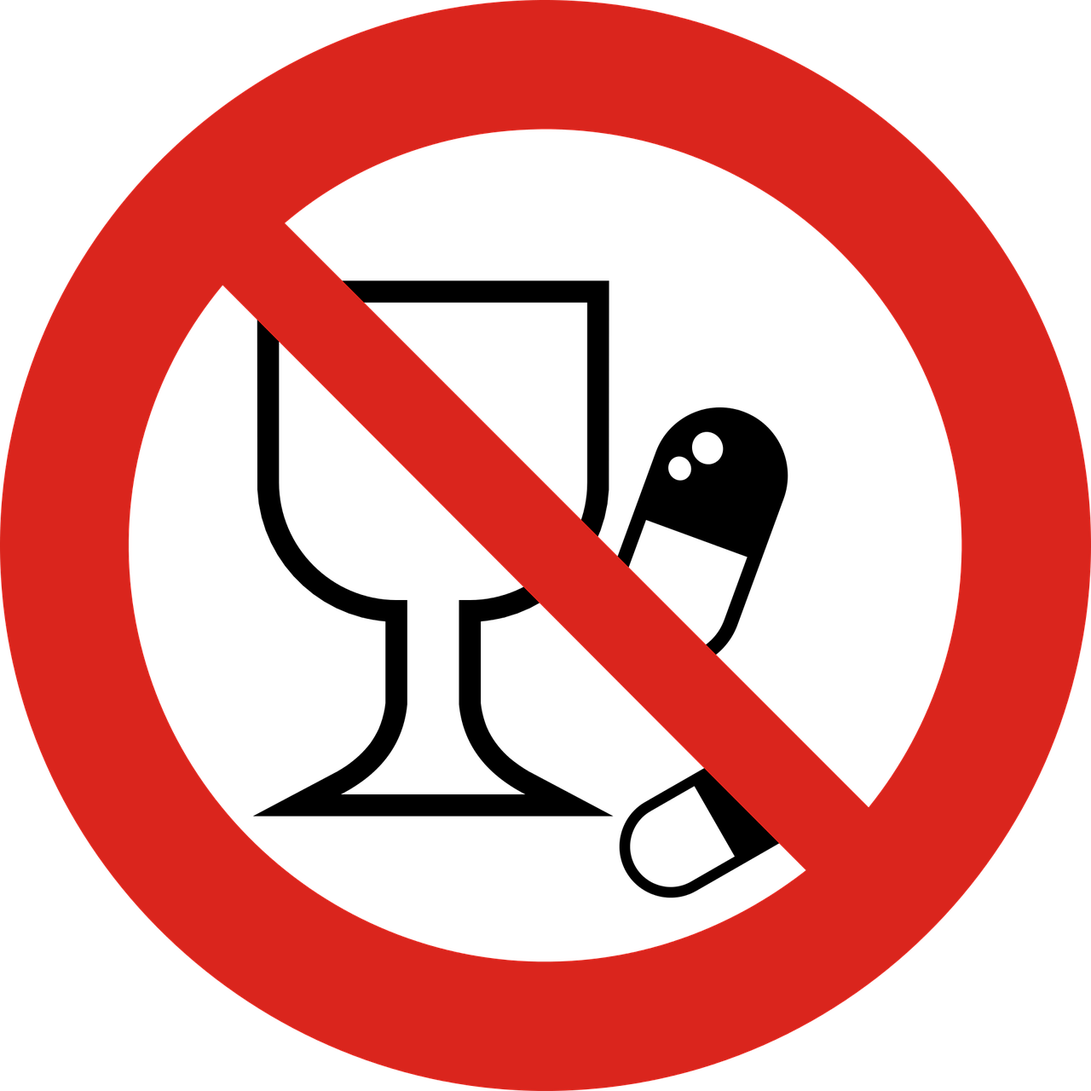
Oikea vastaus: a, b ja c
Lääkkeiden väärinkäyttöä on, että käytetään lääkkeitä väärin annosteltuna, pidempään kuin olisi ollut tarve tai vastoin lääkärin ohjetta.
Lääketottumus tarkoittaa, että otetaan lääkettä tottumuksesta, sairauden jo parannuttua tai koska pelätään vieroitusoireita.

Slide 17
8. Mikä seuraavista tupakkaa koskevista väitteistä pitää paikkansa?
a) Tupakointi on monen eri sairauden riskitekijä ja se lyhentää elinikää usealla vuodella.
b) Tupakan savussa oleskeleminen vaarantaa myös tupakoimattoman terveyden.
c) Tupakoinnin haitat ovat elimistössä loppuelämän eli lopettaminen ei kannata.

Slide 18
Oikea vastaus: a ja b
Tupakointi kaksinkertaistaa riskin sairastua aivoverenkierron häiriöön. Arvion mukaan joka neljäs aivoinfarkti johtuu tupakoinnista. Tupakointi lisää myös riskiä sairastua tyypin 2 diabetekseen sekä aiheuttaa monia hengitysteiden sairauksia. Tupakointi nostaa verenpainetta ja altistaa syöpäsairauksille.
Tupakansavulle altistuminen lisää myös riskiä sairastua keuhkosyöpään.
Tupakoinnin lopettaminen kannattaa. Tupakoinnin aiheuttamat terveysriskit vähenevät tupakoinnin lopettamisen jälkeen siten, että noin kymmenen vuoden jälkeen ero tupakoimattomiin ei ole enää merkittävä.
Notes:
Lähde: Terveyden edistämisen mahdollisuudet. Vaikuttavuus ja kustannusvaikuttavuus. Kiisikinen, Vehko, Matikainen, Natunen & Aromaa, Sosiaali- ja terveysministeriö julkaisuja 2008:1 sekä http://www.diabetes.fi/diabetestietoa/diabeteksen_ehkaisy/tupakointi

Slide 19
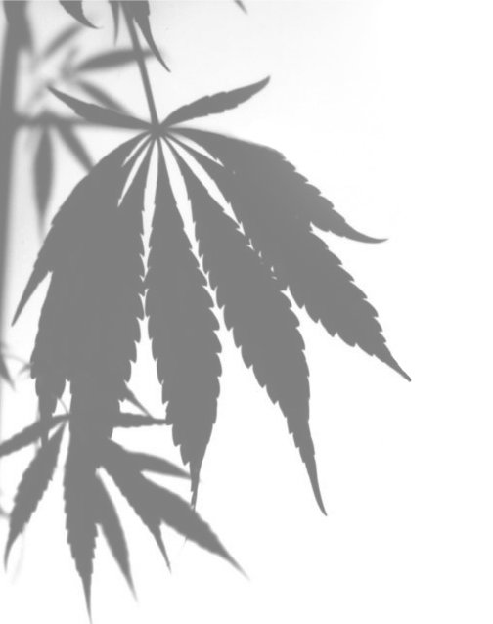
9. Mikä seuraavista kannabista koskevista väitteistä pitää paikkaansa?
a) Kannabis on vaarattomampaa kuin alkoholi.
b) Kannabiksen käyttö saattaa lisätä mielenterveydenhäiriötä.
c) Kannabis poistuu elimistöstä hyvin hitaasti, jopa viikkojen aikana.

Slide 20
Oikea vastaus: b ja c
Kahdesta vaarallisesta aineesta on turha vertailla, kumpi on vaarallisempi. Molemmissa on omat haittansa.
Kannabiksen käyttö lisää riskiä sairastua skitsofreniaan sekä saattaa aikaistaa psykoosin puhkeamista.
Kannabiksen pitkäaikainen käyttö vaikuttaa myös muistin toimintaan.
Kannabis on rasvaliukoinen ja häviää siksi elimistöstä hitaasti aiheuttaen myös haittoja pitkän ajan.

Slide 21

10. Mitä Punaisen Ristin päihdetyö tekee?
a) Vapaaehtoiset herättelevät eri menetelmin ihmisiä huomaamaan päihteiden haittoja ja vähentämään niitä.
b) SPR:n päihdetyön vapaaehtoiset kiertävät kesäisin lähes 50 festarilla.
c) Päästäkseen mukaan päihdetyöhön on oltava ammattikoulutus alalle.
Notes:
Jakakaa ohessa päihdetyön esitteitämme, joita saa piiristä.

Slide 22
Oikea vastaus: a ja b
Päihdetyö aloitettiin Punaisessa Ristissä vuonna 2000.
Se on ehkäisevää työtä, ohjaavaa ja tukevaa päihdetyötä
sekä erilaisia yhteistyöprojekteja.
Tavoite on herättää ihmiset näkemään päihteiden
aiheuttamia haittoja ja tukea heitä tekemään terveyttä ja
hyvinvointia edistäviä valintoja.
Päihdetyössä on mukana yli 1000 vapaaehtoista.
Kaikki ovat tervetulleita päihdetyön koulutuksiin ja niiden kautta toimimaan!
Lisätietoja www.punainenristi.fi/paihdetyo

Slide 23
Tarkistettuasi ja korjattuasi vastaukset, täytä yhteystietosi ja jätä osallistumispaperisi arvontalokeroon.
Tietoja käytetään vain arvontaan tai lisätietojen lähettämiseen, jos olet pyytänyt niitä.
Kiitos osallistumisesta ja onnea arvontaan!

